Slide 1

Дәріс 12 Тақырыбы: Білімнің салтанат құруы қоғамдық санаға ықпалы

Slide 2
… жаратылысынан өзіне айтылғанның бәрін жете түсінген, көрген, естіген және аңғарған нәрселердің бәрін жадында жақсы сақтайтын, ешнәрсені ұмытпайтын… алғыр да аңғарымпаз ақыл иесі…
Әл-Фараби
Білім (лат. scientia, ағылш. knowledge) ^{[1]} – адамдардың белгілі бір жүйедегі ұғымдарының, деректері мен пайымдауларының, т.б. жиынтығы. Білім адамзат мәдениетінің ең ауқымды ұғымдарының бірі болып табылады. Ол сана, таным, объективті әлем, субъект, ойлау, логика, ақиқат, парасат, ғылыми және т.б. күрделі де терең ұғымдармен тығыз байланыста әрі солар арқылы анықталады. Білім философия мен рационалды білім пайда болғаннан көп бұрын дүниеге келген

Slide 3
Білімділік Қарапайым білім Глобальды білім Әлеуметтік-гуманитарлық білім Жаратылыстану білімі

Slide 4
Білім моделі Білім жүйесінің сыртқы ортасы Білім беру бағдарламасы

Slide 5
Білім үрдісі Білім цензі "Білім"баспасы

Slide 6

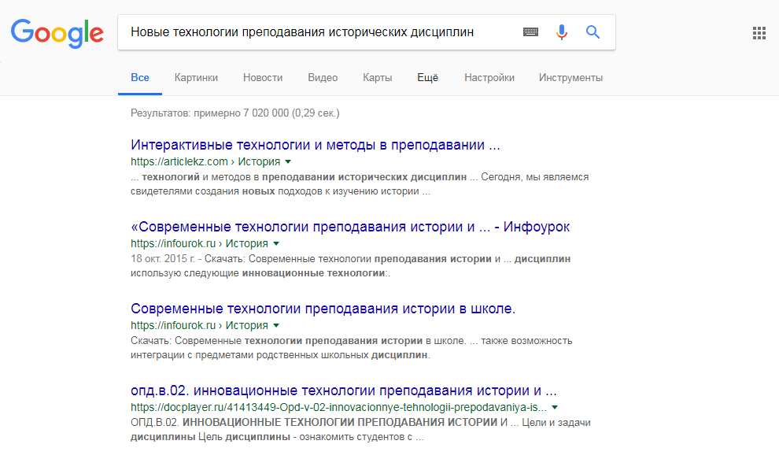

Результатов: примерно 7 020 000 (0,45 сек.)

Slide 7
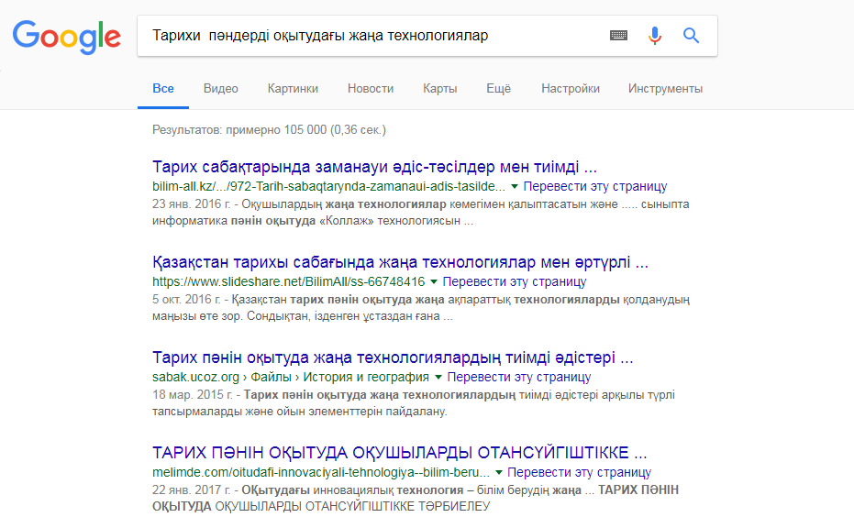
Нәтиже: шамамен 105 000 (0,36 сек.)

Slide 8
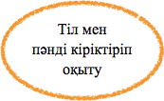
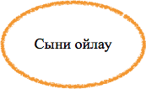
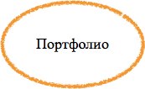
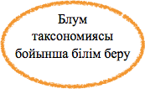
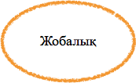
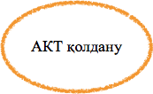
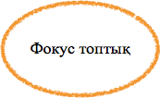
Білім беру тәсілдері

Slide 9



Тақырыпты айқындау үшін кері байланыс
Ол үшін сауалнама жүргізілді, сауалнамаға гуманитарлық және жаратылыстану мамандықтарының 2 курс студенттері- 150 студент қатысты. Сонымен бірге, эссе жазды.
Сауалнама SurveyMonkey бойынша өтті
Сонымен сұрақтар қысқа, қарапайым болды.

Slide 10
Сауалнама
Сіз мектептегі тарих пәні бойынша өткен мәліметтер есіңізде ме?
Тарих пәні бойынша алған біліміңізді университетте қолдандыңыз ба?

Slide 11
Сауалнама
Тарих пәні болашақта Сізге кәсіби деңгейде өсуде қажет болады ма?
Мектепте тарих пәнін меңгеруде Сізге қандай фактор маңызды?

Slide 12
Сауалнама
Мектептегі тарих пәнін меңгеруде мұғалімнің тұлғалық қасиеті маңызды ма?

Slide 13

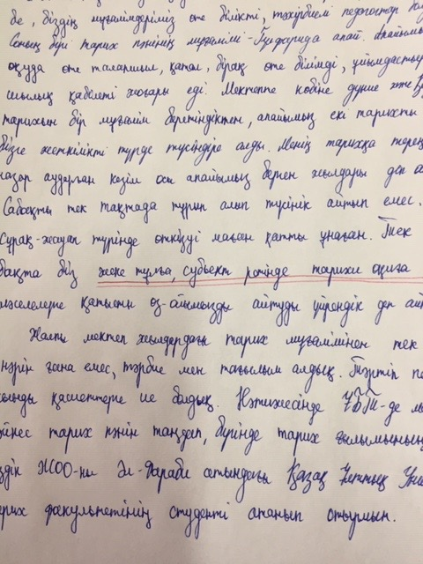
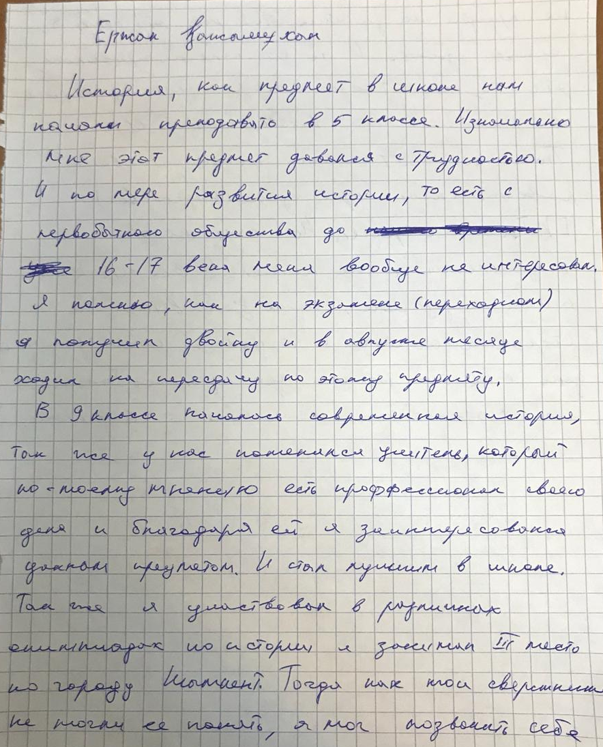
Эссе

Slide 14




ЭССЕ ЖӘНЕ САУАЛНАМА НӘТИЖЕСІНДЕ
ТАРИХ ПӘНІ МҰҒАЛІМІНІҢ ТҰЛҒАЛЫҚ ҚАБІЛЕТІ

Slide 15

SMART ТЕХНОЛОГИЯСЫ
S- Specific (ерекшілік)
M- Measurable (өлшеулі)
A- Attainable (қолжетімді)
R- Relevant (маңызды ресурс)
T- Time-bound (уақыт шектеулігі)

Slide 16

SMART ТЕХНОЛОГИЯСЫ
Қазіргі заманғы ақпараттық қоғам біртіндеп Смарт-қоғамға (Smart Society) қадам басып келеді. Білім берудің дәстүрлі принциптерінен бас тартпай, білім беру жолдары мен әдістерін сапалы өзгерту мүмкіндіктерін туғызу. Әлемде көптеген мемлекеттер Смарт-қоғам бағдарламасын қабылдаған: Нидерланды, Австралия, Корея – «SMART Education» көшкен
Smart оқыту – оқытудың жаңа түрі, қарқынды дамып келе жатқан бірегей үдеріс. Бұл әлеуметтік желілер арқылы білім алу, алмасу, жеке тұлғалық ерекшеліктерді ескере отырып оқыту қызметі, оқушыға бағытталған, бағдарланған, орталықтандырылған оқыту ортасы, ең соңында Smart құрылғыларды пайдалана отырып оқыту деген тұжырымдарды қамтиды. Aлдымен Smart, технология ретінде танылып дамыды

Slide 17




SMART ТЕХНОЛОГИЯСЫ

Slide 18
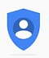





Google қосымшалары
myaccount.google
translate.google
keep.google
www.blogger.com
www.youtube.com

Slide 19
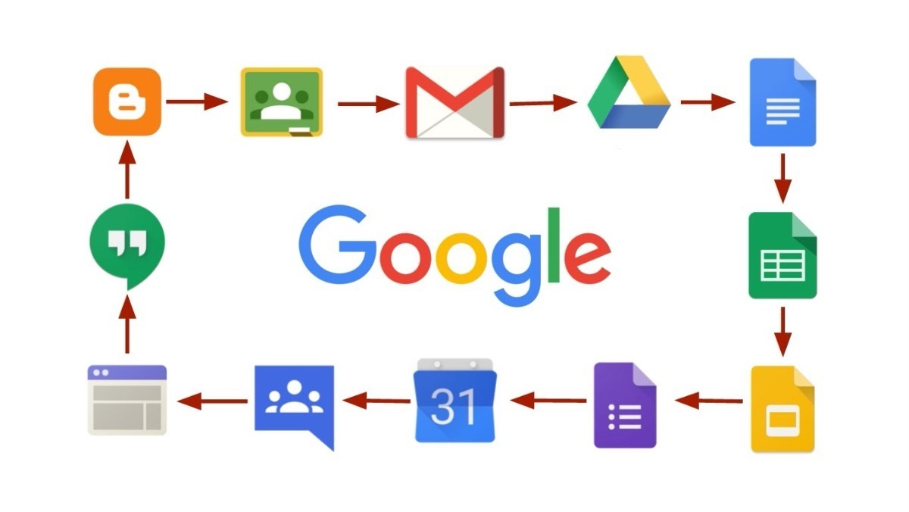
Google қосымшалары

Slide 20

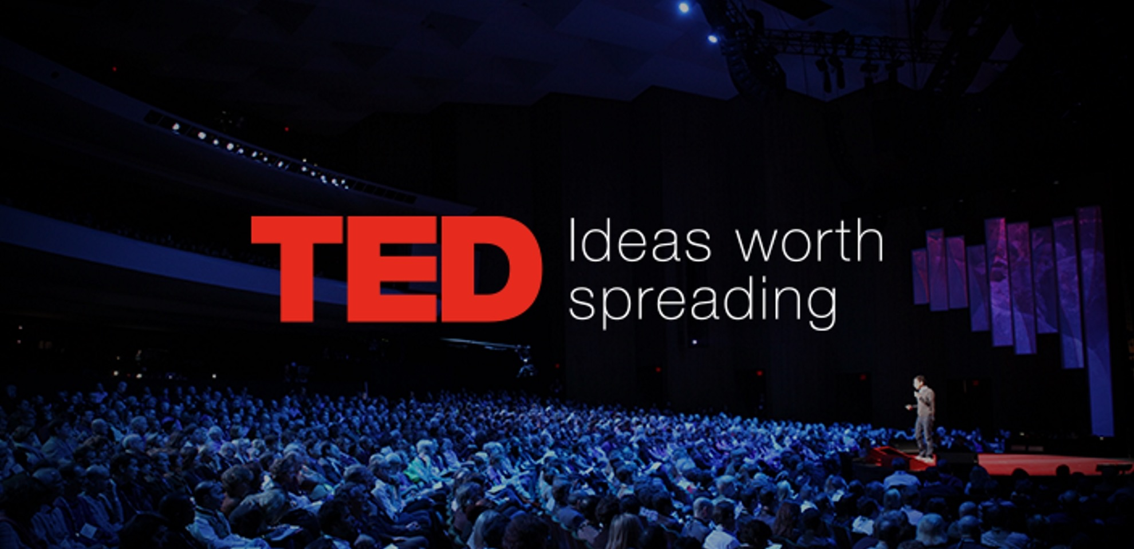
TED Talks
1984 жылы АҚШ-тан бастау алады. Аталған жылы Калифорнияда «Technology, Entertainment, Design» деген аталатын TED (http://www.ted.com/) конференциясы «Таратуға тұратын идеялар» ұранын тастады және қызықты идеяларды барынша көп адамға таратуды өз міндеті ретінде айқындады. Осы жиында 18 минуттан тұратын баяндама жасап әлемге танымал болған Билл Гейтс, Эл Гор және Ұлыбританияның Премьер-Министрі Гордон Браун секілді тұлғаларды атап өтуге болады. TED конференциясында таныстырылған Macintosh компьютерлері, әлемдегі ең алғашқы компакт-дискілер бүгінде біздің күнделікті өміріміздің ажырамас бөлігіне айналды.

Slide 21
TED Talks
TEDx Talks - Оқушылардың бойында дивергентті ойлау қабілетін дамыту, алуан түрлі көзқарастар мен пікірлерге құрметті қалыптастыру.
Армандаңыз.
Шынайы болыңыз.
Қиын нәрсені оңай қылып беріңіз.
Тыңдаушылардың көңіл-күйімен байланыс орнатыңыз.
Мақтаншақтыққа салынбаңыз.
Еш нәрсені сатпаңыз!
Талқылаңыз, таласыңыз!
Баяндама жасамаңыз! (Дәріс оқымаңыз!)
Сіздің сөзіңіз 18 минуттан аспауы керек.
Алдын ала сөйлейтін сөзіңізге жаттығып дайындалыңыз.

Slide 22

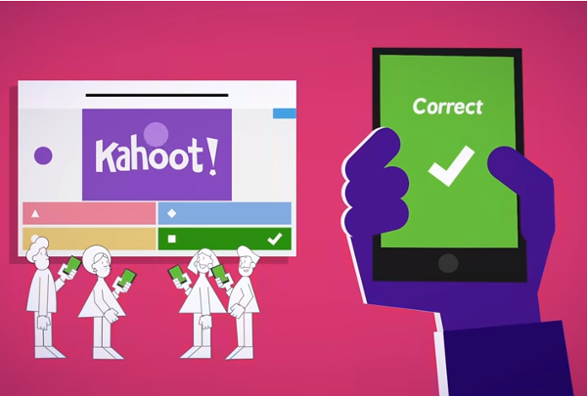



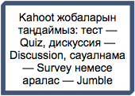
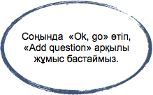

Kahooot!
Кері байланысты орнатуға жылдам, қарапайым, тегін, шығармашылық платформа — Kahoot.

Slide 23

SurveyMonkey
Сауалнамалар сұрақтар арқылы кері байланыс орнатылады.
Сауалнамалар сипаттаушы немесе түсініктеме беруші болуы мүмкін, оқушыларды барлығын немесе белгілі бір бөлігін қамтуы, қандай да бір мезетке қатысы болуы немесе беталыстарды анықтауы мүмкін және түрлі тәсілдермен жүргізілуі мүмкін. Басқа бір артықшылығы – бұл әдістің зерттеуге қатысушы тұлғаның құпиялығы мен белгісіз болып қалуының қандай да бір деңгейін қамтамасыз етеді.
Сауалнама жүргізу сіздің көп мөлшердегі респонденттермен байланысу мүмкіндігіңіз және стандартталған, сандық жағынан өлшеуге болатын эмпирикалық мәліметтерді алу мүмкіндігіңіз бар екендігін білдіреді. Жабық сұрақтарды пайдалану жауап берушілердің көрсетілген нұсқалар ішінен, ережеге сәйкес, тез кодталып, талдауға болатын нұсқасын таңдауға мүмкіндік береді.

Slide 24



ЖҰМЫСҚА ҚАЖЕТТІ ҮШ КЕҢЕС
89,526,124

Slide 25

Түйіндеме
Білім берудегі даралық қабілетті қалыптастыру тұжырымдамасы, әмбебап шығармашылық таным үрдісі ретінде, Дж. Гильфорд еңбегінен кейін кеңінен тарала бастады. Бұл тұжырымдаманың негізі болып, үшбұрышты үлгі, зияттың құрылымын көрсетеді: материал Х, операциялары Х, нәтиже Х (structure of the intellect) Дж. Гильфорд ақыл – ой операцияларының екі түрінің конвергентті және дивергенттілігі арасындағы айырмашылықтарын ашып көрсетеді.
Әрбір ғылымның ұстанымы дәлелденген, мақұлдауды күтеді. бірақ, педагогикада оның сапалы көрсеткіштерінің пайда болу деңгейін анықтау толық мүмкін емес. Сипатталған ұстанымдарды қолдану, дамыту, шынайлығын анықтау, оқытушының құзіретіне тиесілі.

Slide 26
Назарларыңызға рахмет!!!

